Slide 1
DeWeb使用技巧
www.delphibbs.com
碧树西风

Slide 2
dwattr和dwstyle的使用
DeWeb 使用技巧 1
注：本功能不针对初学者，
仅建议deweb熟练人员学习使用

Slide 3
一、 为什么要使用dwattr和dwstyle?
主要原因是web元素的可配置属性远远大于Delphi相应控件的属性，DeWeb在转换控件为web元素时会对控件进行封装，但有些属性不太好封装。
比如Panel的边框在web中，可以配置：上下左右4个边框显示/隐藏、样式、粗细、颜色等，在Delphi控件中很难找到对应的属性。
为此，为了实现一些特殊的需求，在控件Hint字段中引入了dwattr和dwstyle两个通用属性

Slide 4
二、如何使用dwattr和dwstyle？
常见的web元素基本结构如下：
<div id="Label4" style="position:absolute;color:#000;">
Hello,World
</div>
假设：Hint为{"dwattr":"border","dwstyle":"border:solid 2px #888;"}
这样自动生成的web元素就变成如下：
<div id="Label4" boder style="position:absolute;color:#000;border:solid 2px #888;">
Hello,World
</div>

Slide 5
二、如何使用dwattr和dwstyle？
也就是，在控件转换中
"dwattr"属性值"border" 会直接放到web元素中
（自动增加一个前置空格，以保持格式正确）
"dwstyle"属性值"border:solid 2px #888;"会放到web元素的style中

Slide 6
三、如何赋值，以满足需求？
先根据需求找到需求控件对应的web元素，deweb控件转换主要采用ElementUI和基本web元素。控件转换对应可以通过相应的控件源码找到。比如StringGrid，可以在dwTStringGrid.dpr中找，其对应的是el-table；比如Panel，可以在dwTPanel.dpr中找，其对应的是div

Slide 7
三、如何赋值，以满足需求？
1、先根据需求控件找到对应的web元素。
deweb控件转换主要采用ElementUI和基本web元素。控件转换对应可以通过相应的控件源码找到。比如StringGrid，可以在dwTStringGrid.dpr中找，其对应的是el-table；比如Panel，可以在dwTPanel.dpr中找，其对应的是div

Slide 8
三、如何赋值，以满足需求？
2、查找web元素是否有满足需求的配置
例1：el-table(对应StringGrid），想实现斑马纹，通过查看
https://element.eleme.cn/#/zh-CN/component/table

Slide 9
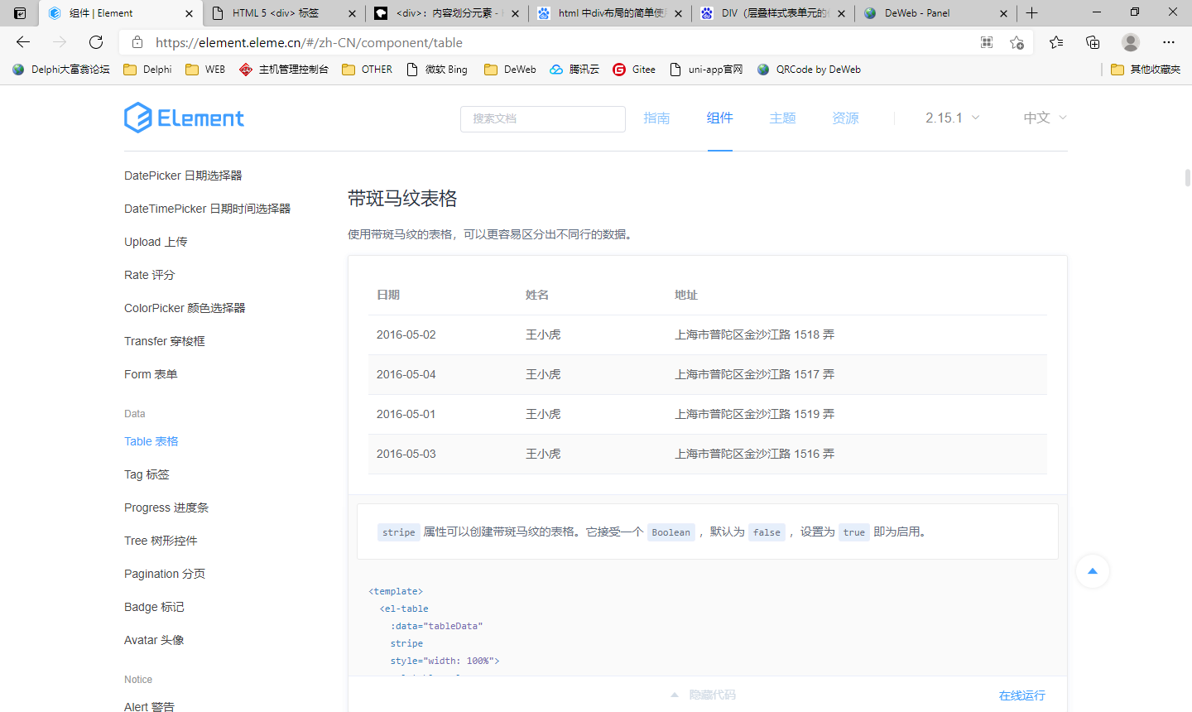

Slide 10
三、如何赋值，以满足需求？
2、查找web元素是否有满足需求的配置
发现可以在<el-table>中直接插入一个stripe实现斑马纹，所以，可以设置Hint为
{"dwattr":"stripe"}
类似，还需要实现带边框，则可以设置Hint为
{"dwattr":"stripe border"}

Slide 11
三、如何赋值，以满足需求？
2、查找web元素是否有满足需求的配置
例2：div(对应Panel），想实现下面显示边框，通过查阅资料，发现可以通过在div的style部分插入类似"border-bottom:solid 2px #666"来实现。所以，可以设置Hint为
{"dwstyle":" border-bottom:solid 2px #666;"}

Slide 12
小结
仅针对已掌握DeWeb开发和基本html知识的开发者使用；
dwattr直接插入到web元素中;
dwattr会自动生成一个前置空格；
dwstyle插入到web元素的style部分中;
dwstyle要求以分号结束；

